Slide 1

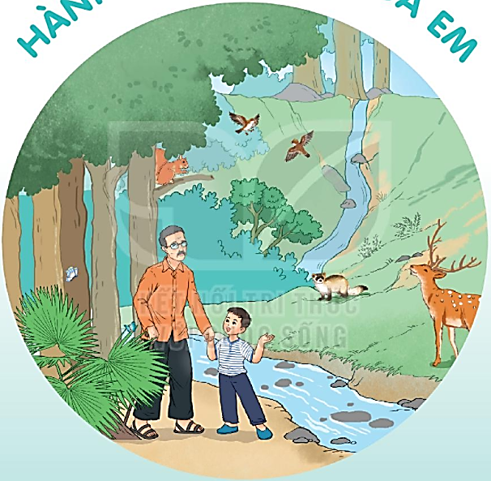
HÀNH TINH XANH CỦA EM

Slide 2
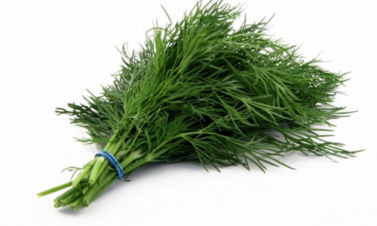
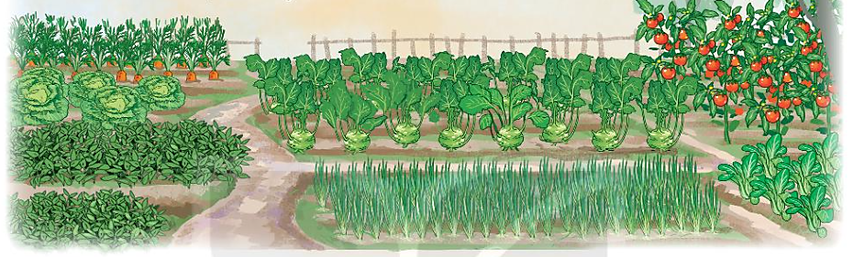
SỰ TÍCH CÂY THÌA LÀ
BÀI 11
BÀI 11
Hãy kể tên một số cây rau mà em biết.

Slide 3


SỰ TÍCH CÂY THÌA LÀ
BÀI 11
BÀI 11
TIẾT 3
VIẾT

Slide 4
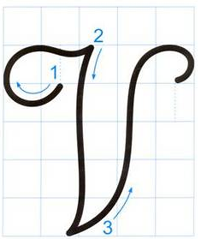
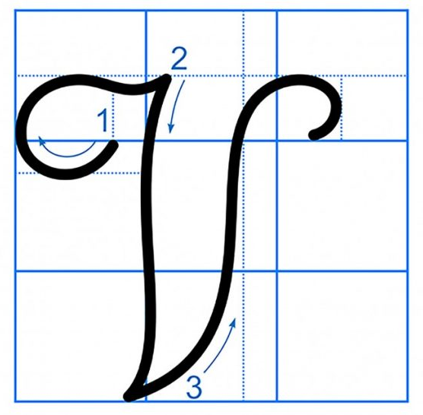
CHỮ HOA V
Viết chữ hoa V

Slide 5
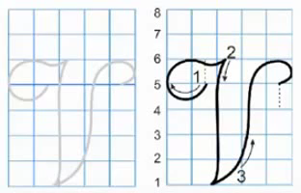
Viết chữ hoa V (Cỡ vừa)

Slide 6
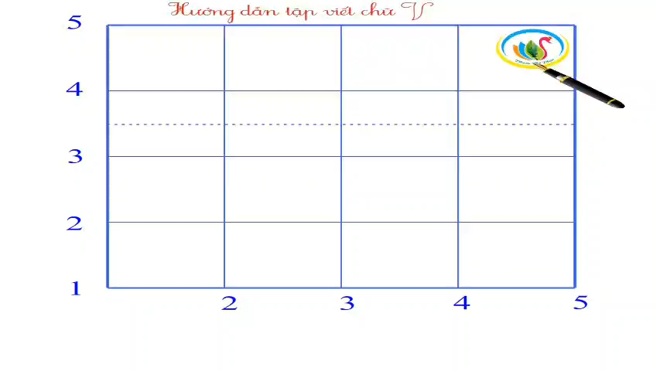
Viết chữ hoa V (Cỡ nhỏ)

Slide 7

Viết ứng dụng
VưŊ cây Ǖίaζ wăm xaζ Ǉō .
a. Chữ cái nào được viết hoa?
→ Chữ V
b. Những chữ cái nào cao 2.5 li ?
→ Chữ V, y, h

Slide 8

SỰ TÍCH CÂY THÌA LÀ
BÀI 11
BÀI 11
TIẾT 4
NÓI VÀ NGHE

Slide 9
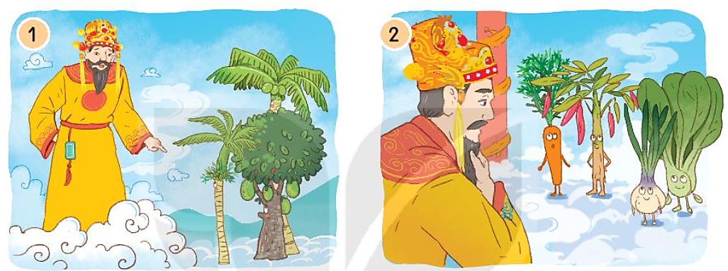
Cây cối lên trời xin tên.
Trời ban tên cho các loài cây: dừa, cau, mít, vải, ớt, tỏi.

Slide 10
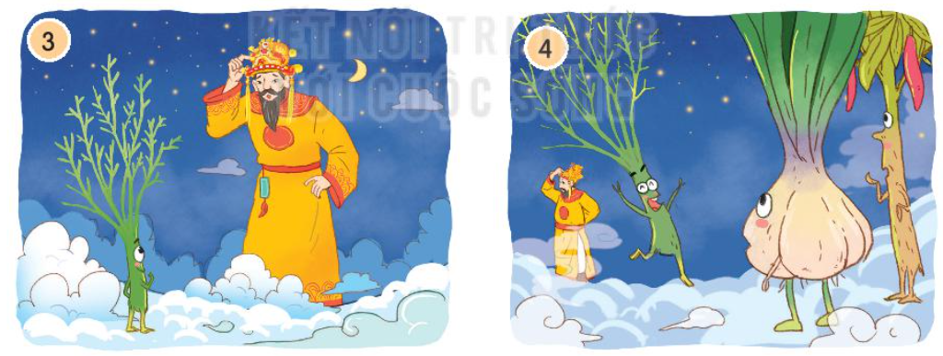
Cây nhỏ xin trời bạn tên và tự giới thiệu về mình.
Vì cây nhỏ vội vàng nên đã nghe nhầm lời lẩm nhẩm của trời là tên mình.

Slide 11
Sự tích cây thì là

